Slide 1
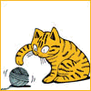
Муниципальное общеобразовательное учреждение «Яснозоренская средняя общеобразовательная школа Белгородского района Белгородской области»
Тема « Декоративно- прикладное творчество. Вязание крючком. Традиции и современность» 7класс
Выполнила :
Захарова Лариса Николаевна
учитель технологии :
2014 год

Slide 2

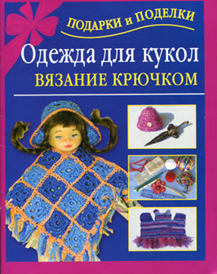
Цели урока:
Образовательная: Познакомить учащихся с особенностями вязания крючком, применением вязаных крючком изделий. Ознакомить учащихся с историей вязания крючком; инструментами, материалами и приспособлениями; сформировать навыки по организации рабочего места; научить правильным приемам работы; с правилами работы при вязании крючком, прививать интерес к культуре и искусству, совершенствовать эстетический вкус;
Развивающая: Развивать сенсорные и моторные навыки.
Воспитательная: Воспитывать любовь к рукоделию.
Профориентационная: Воспитывать уважение к работающему человеку.

Slide 3
Методическое оснащение урока:
Материально-техническая база:
кабинет трудового обучения;
инструменты, приспособления (крючки для вязания, ножницы)
материал (пряжа)
проектор, компьютер
Дидактическое обеспечение
Мультимедийная презентация; образцы вязаных изделий; крючки для вязания

Slide 4
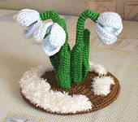
Девиз урока
Всем известно, что вязанье –
Это кропотливый труд,
Вот поэтому ленивых
В мастерицы не берут.

Slide 5
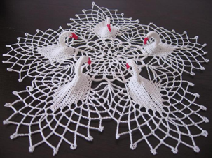
История возникновения вязания:
Кто и когда придумал первую петельку, никто не знает, но уже давно известно, что родилась эта чудо-петелька задолго до нашей эры. В Египте в одной из гробниц найдена детская вязаная туфелька, археологи установили, что ей более четырех тысяч лет. А уже в начале нашей эры техника и принципы вязания находились на очень высоком уровне.

Slide 6
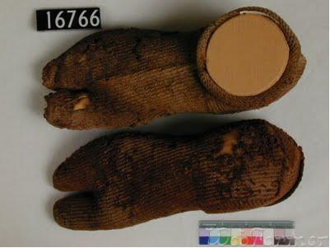
Например, в районе старого Каира найдено превосходное многоцветное шелковое платье, связанное на металлических спицах. Сохранились экземпляры вязаных вещей, датируемые IX и X веками нашей эры. Найден детский носок, у которого большой палец отделен от остальных, как в современных перчатках, чтобы между пальцами мог проходить ремешок сандалии.

Slide 7
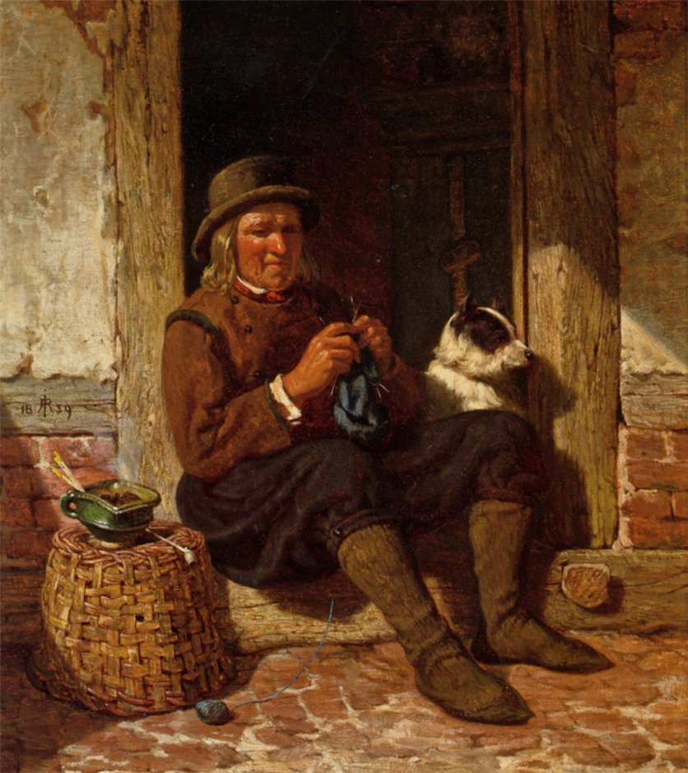
Вязание - способ изготовления одежды, бывает ручное (на спицах или крючком) и машинное. В V веке вязание процветает на Востоке и примерно в IX веке попадает в Европу, где до этого времени чулки шили из полотна и тонкой кожи. В Европе появляются вязаные чулки. Их носили и короли, и их свита. В Испании же только в XVI веке получили признание вязаные чулки, и английский король Генрих VIII получил оттуда в качестве дорогого дара пару чулок ручной вязки. Чулки были необходимым предметом одежды, в XVII и XVIII веках в холодное время мужчины надевали сразу 12 пар чулок. Известно, что тогда, как правило, вязанием занимались мужчины, а не женщины.

Slide 8
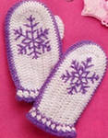
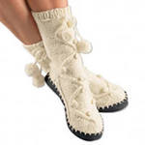
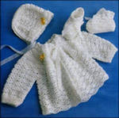
Точный срок истории возникновения вязания крючком невозможно определить, но предположительно вязание крючком уходит глубокими корнями в далекое прошлое. При раскопках гробниц древних греков был найден детский носок, на котором большой палец был вывязан отдельно. Возраст носка составляет примерно 5 000 лет. В египетской гробнице была обнаружена вязаная детская туфелька, возраст которой примерно около 4 000 лет.
Самыми лучшими вязальщиками были признаны Арабы, а сложнейшие узоры были придуманы еще до нашей эры. В XII веке вязание крючком получило распространения в Италии, Франции, Шотландии, Испании и Англии.

Slide 9
Вопросы:
- Какие особенности имеют вязаные изделия?
- Попробуйте объяснить термин «вязание».
- Какие виды изделий можно изготовить путем вязания?
- Какие особенности имеют вязаные изделия?
- Попробуйте объяснить термин «вязание»?
- С помощью какого изобретения процесс вязания сделался более быстрым?

Slide 10
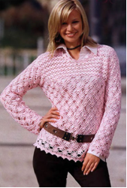
Вязание крючком считается более легким видом рукоделия. Но изделия, связанные крючком, так же красивы, как и свя­занные на спицах. В качестве инструмента в данном случае используется крючок - палочка одинаковой толщины по всей длине или с утолщением на ручке с крючком на конце. Крюч­ки для вязания могут быть сделаны из пластмассы, металла, кости, дерева. Для вязания крючком могут использоваться разные виды ниток, которые могут быть изготовлены из нату­ральных или синтетических волокон. В зависимости от тол­щины ниток выбирают крючок. Выбор ниток осуществляют
в зависимости от вида изделия. Для теплого жакета выберут шерстяную пряжу, а для салфетки - хлопчатобумажную.

Slide 11
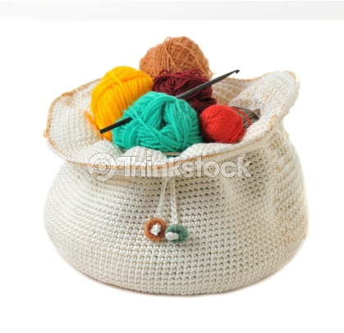
Крючки и нитки
Изначально вязальные крючки не были крючками в прямом смысле слова — это были ровные палочки. Сейчас используются крючки из различных материалов: металлические, костяные, пластмассовые, деревянные, разной толщины (от 1 до 8 мм). Крючки диаметром 3-6 мм употребляют для вязания изделий из толстой шерстяной или синтетической пряжи. Для ириса, мулине, гаруса берут более тонкий крючок (1,5-2,5мм в диаметре).
Если для тонких ниток взять толстый крючок, вязанное полотно будет ажурное, с большими просветами. Если же взять толстые нитки и тонкий крючок, то получится плотное вязание. Правильное соотношение — толщина крючка должна быть почти в два раза больше толщины нитки.
Фактура полотна, вязанного крючком отличается своеобразным переплетением ниток, плотностью и малым растяжением. Эти свойства позволяют применять для вязания крючком не только шерстяные, но и хлопчатобумажные нитки.

Slide 12
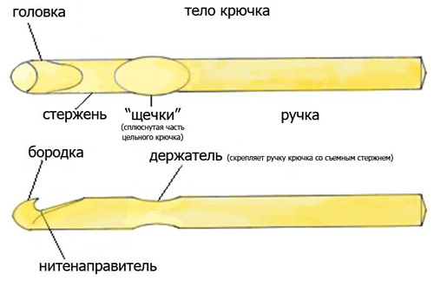
Главные части крючка

Slide 13
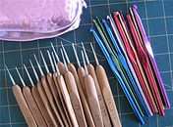
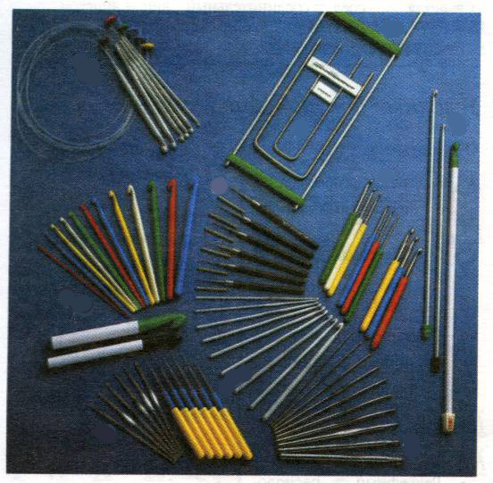
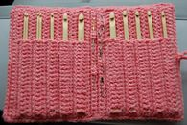

Slide 14
- для каждого вида пряжи обязательным является подбор нужных спиц либо крючков.
- после выбора типа изделия и пряжи можно спокойно приступать к работе. Помните, что создавая вещи своими руками, вы становитесь обладателем нужной вещи в своем гардеробе за небольшую плату и совершенно точно в единственном экземпляре.

Slide 15
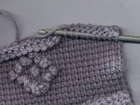
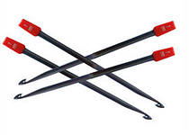
Словарь терминов
Вяза́ние - процесс изготовления полотна или изделий (обычно элементов одежды) из непрерывных нитей путём изгибания их в петли и соединения петель друг с другом с помощью несложных инструментов вручную (вязальный крючок, спицы, игла) или на специальной машине(механическое вязание). Вязание, как техника, относится к видам плетения.
Крючок - инструмент для вязания представляет собой палочку одинаковой толщины по всей длине или с утолщением на ручке с крючком на конце.

Slide 16
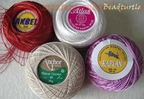
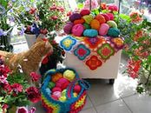
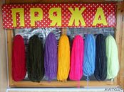
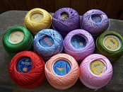
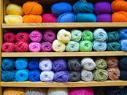
Нитки

Slide 17
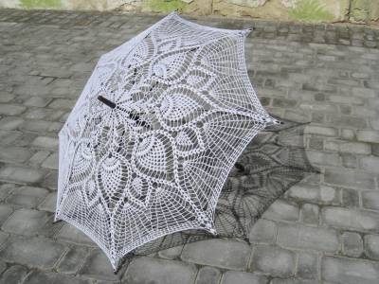
Вязание крючком отличается быстротой и возможностью создавать не только плотные, рельефные узоры, но и тонкие, ажурные, напоминающие кружевное полотно. Вязание крючком применяют как для изготовления одежды целиком (например, свитер, шарф, платье и т. д.), так и отделочных элементов одежды (рукава, пуговицы, манжеты и т. д.) или украшений (салфетки, занавески и т. д.).

Slide 18
Безопасность труда.
Должен:
1. Проверить крючок перед началом работы. Кончик крючка не должен быть слишком круглым и острым.
2. Рабочий инструмент и материал разложить в установленном месте, в удобном и безопасном для пользования порядке.
3. Содержать в порядке и чистоте рабочее место, не допускать загромождения его инструментами, мусором.
4. Быть внимательным, не отвлекаться и не мешать другим.
5. Передавать крючок только тупым концом.
6. По окончании работы острие крючка закрыть специальным колпачком и убрать в отведенное для него место (пенал, чехол).
7. Не оставлять крючок без присмотра на своем рабочем месте.
8. В случае плохого самочувствия или травмирования прекратить работу, поставить в известность педагога.
Запрещается:
1. Бросать крючок без присмотра, брать его в рот.
2. Размахивать руками с инструментом, класть его на край стола.
3. Передавать крючок острым концом.
4. Во время работы поворачиваться к соседу по парте.

Slide 19
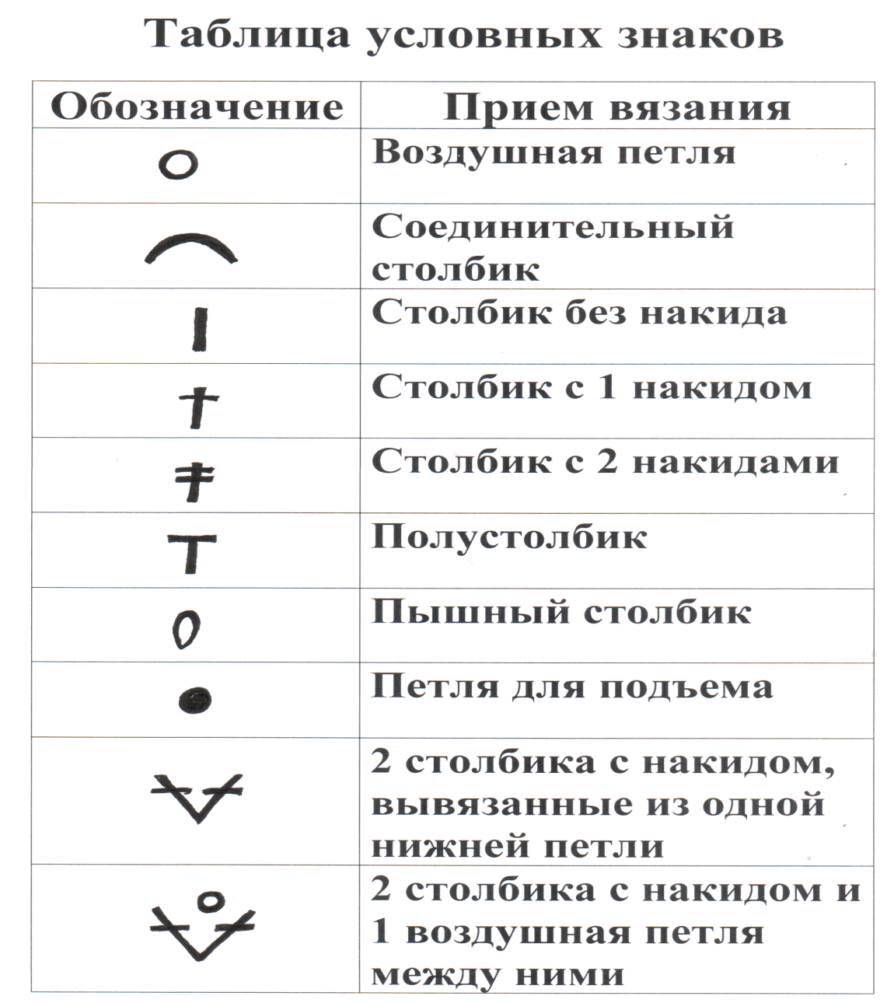

Slide 20
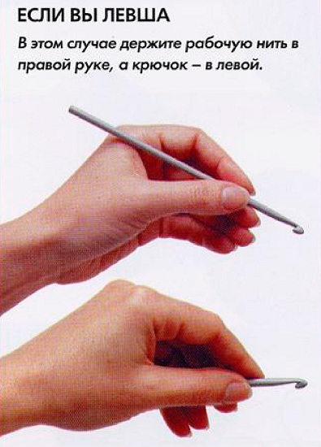
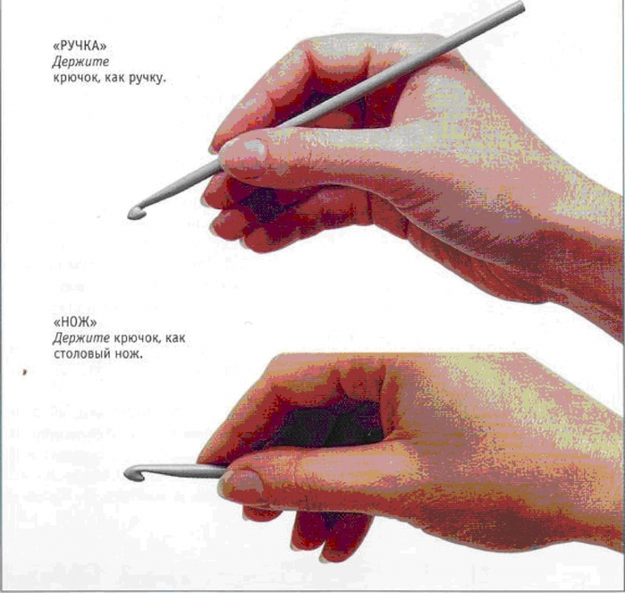
Положение крючка в руке

Slide 21
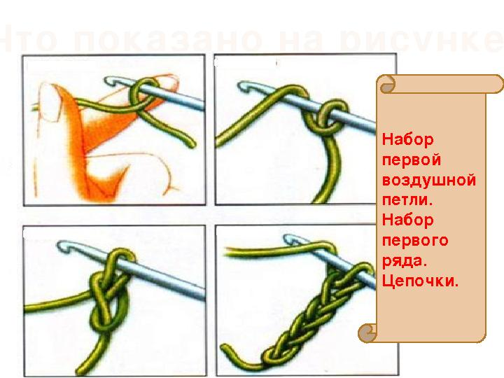

Slide 22
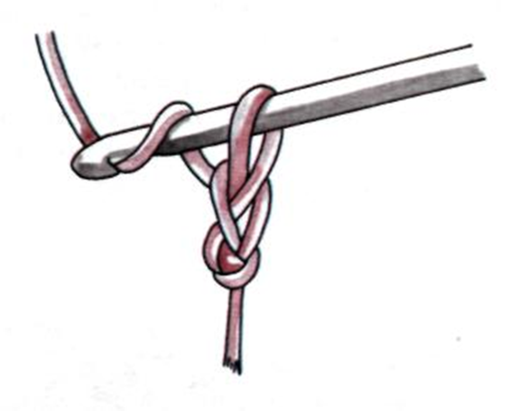
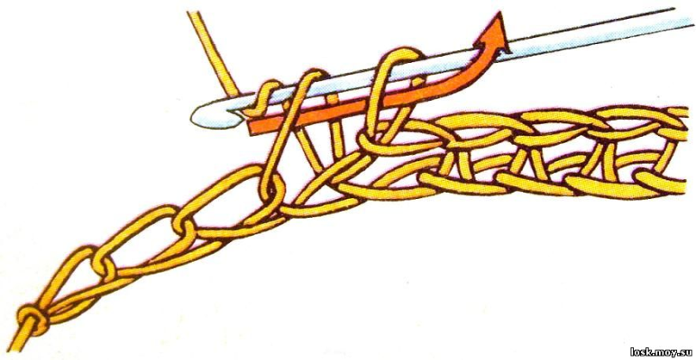
В основе всех узоров лежат несколько элементов
Цепочка из воздушных петель
Полустолбик

Slide 23
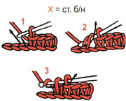
Столбик без накида

Slide 24
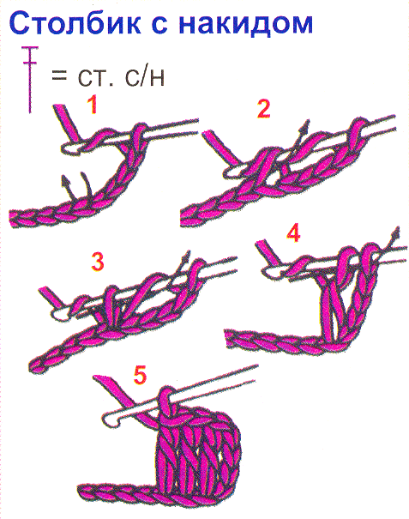
Столбик с накидом

Slide 25
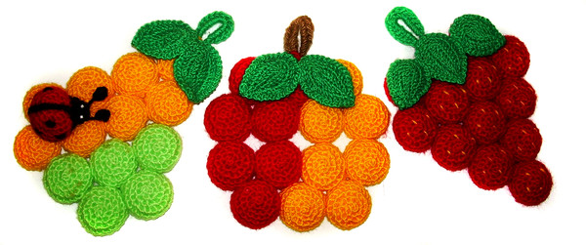
Простой крючок из стали
И нитки – раз и два! –
Нужны, чтоб возникали
Ажуры-кружева.
Подвластны все узоры
Крючку или игле:
Так делали уборы
И раньше на земле.
Те связи не прервутся
И с ниткой той сейчас
И в мой узор вплетутся,
Чтоб радовать Вам глаз.

Slide 26
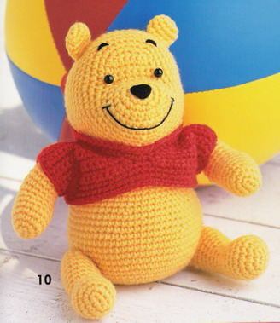
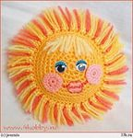
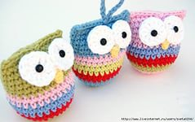
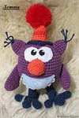
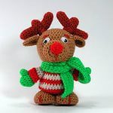
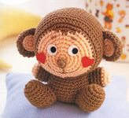
Игрушки

Slide 27

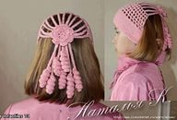


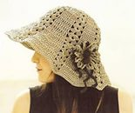
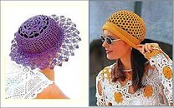
Головные уборы

Slide 28
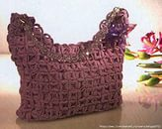
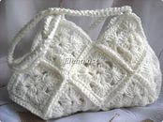
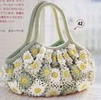
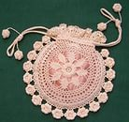
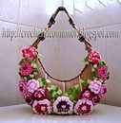
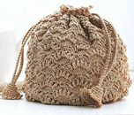
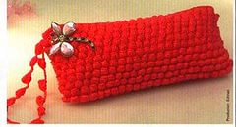
Сумки

Slide 29







Блузы

Slide 30
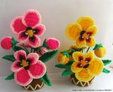
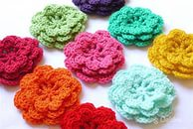




Цветы

Slide 31







Салфетки

Slide 32






Овощи и фрукты

Slide 33


Итоги урока. Рефлексия
- Я узнал…….
- Я научился…….
- Мне понравилось…….
- Я затруднялся…….
Мое настроение…….

Slide 34

Домашнее задание:
Придумайте варианты использования цепочек из воздушных петель.

Slide 35

Спасибо за внимание!

